Slide 1
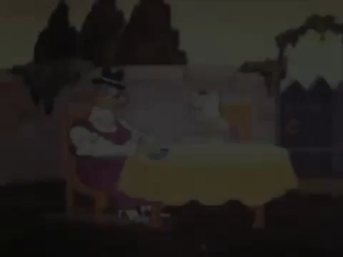

Slide 2
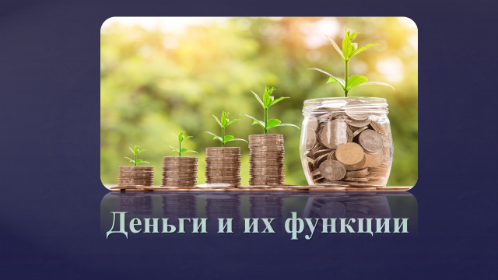

Slide 3
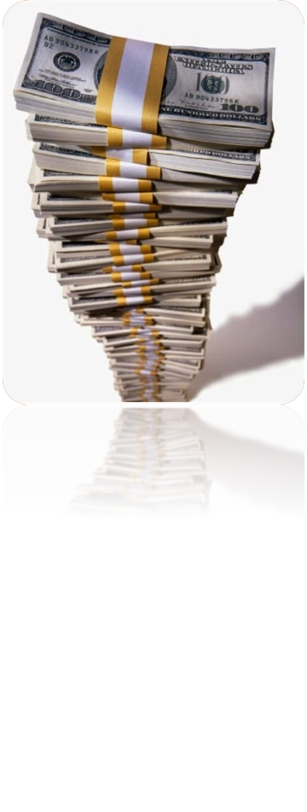
Проблемный вопрос
Деньги – счастье или зло?

Slide 5
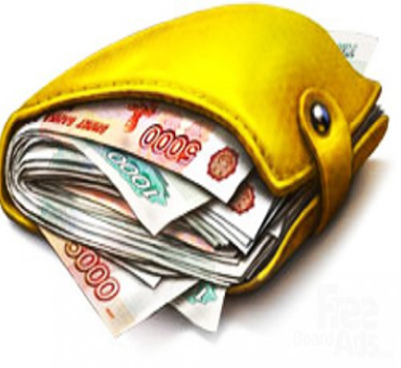
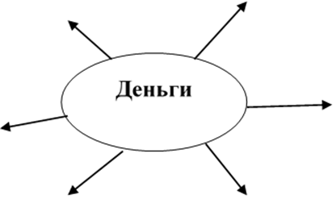
Ассоциации

Slide 6
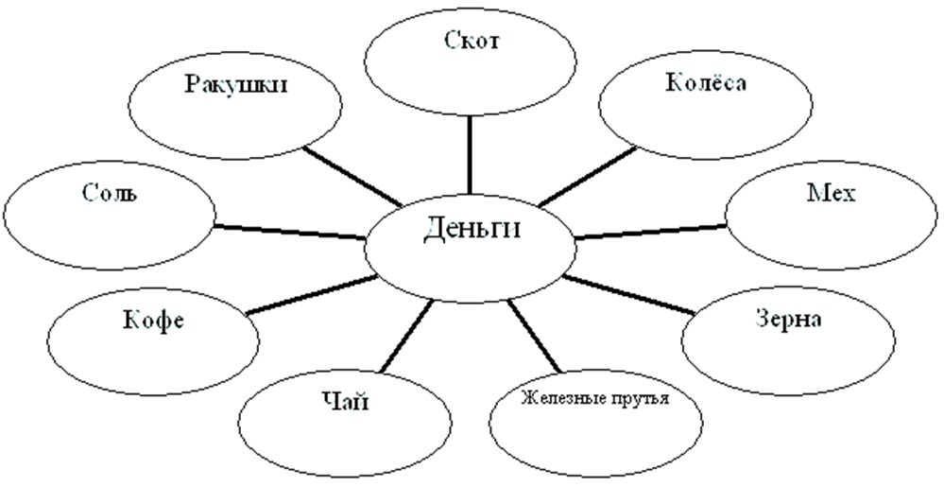
Кластер – это систематизация, обобщение полученной информации
Что было деньгами?

Slide 7
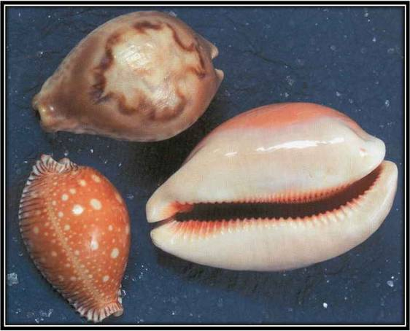
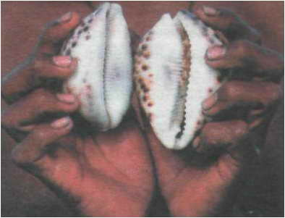
Самому раннему свидетельству об использовании раковин каури в качестве денег в Китае около 3500 лет. Раковины каури служили деньгами в 9-18 вв. в Индии, в 17 веке в Таиланде и в 19 веке в Африке.

Slide 8
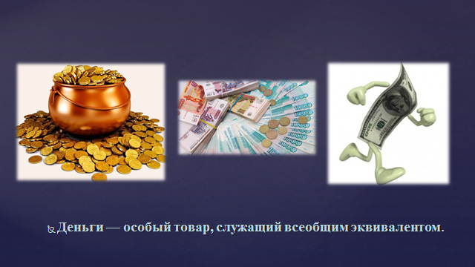

Slide 9
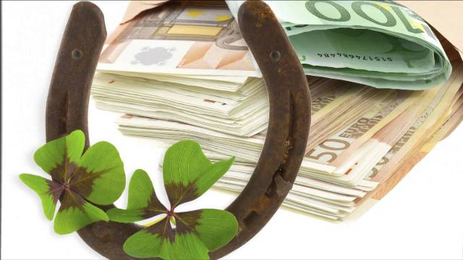
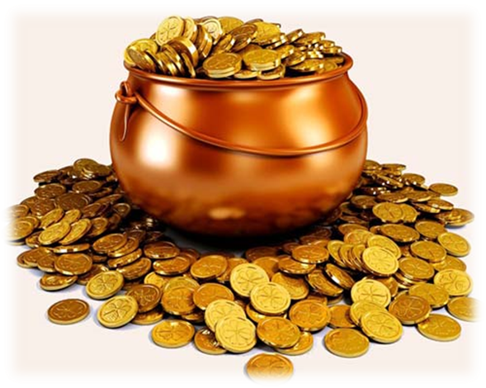
Эквивалент – нечто равноценное, равнозначащее, равновесное, равносильное другому, полностью заменяющее его.

Slide 10
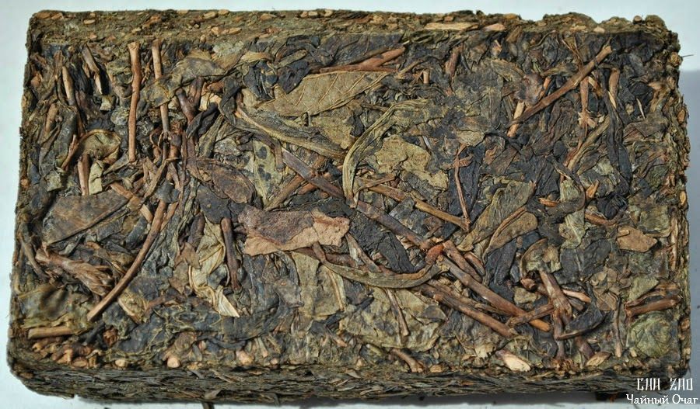
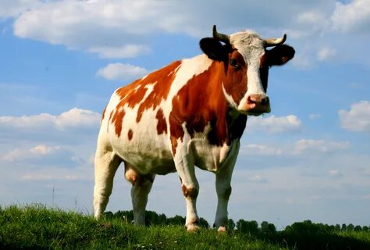
Натуральный обмен- бартер

Slide 11
Задание: Определить, какую функцию играют деньги в каждом случае.
Ситуация | Функции денег
1.Люди получают деньги (заработную плату) за выполненную ими работу в кассе предприятия;
2. Андрей собирается купить новый автомобиль и экономит на других продуктах;
3. Международный валютный фонд выделяет кредит европейской стране;
4. Лена обменяла яблоко на грушу у Вовы.
5. Саша на рынке купил килограмм картофеля за 30 рублей, а килограмм мандарин –за 100 рублей.

Slide 12

Задание– переписать определение в тетрадь, заполнив пропуски.
Деньги – особый ___________, который принимается всеми в _____________ на любые другие товары и ________________.

Slide 13
Экспресс-лаборатория
Магазин
Банк
Касса

Slide 14
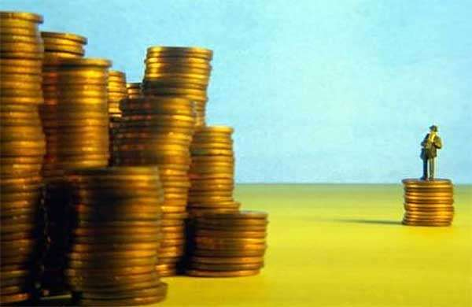
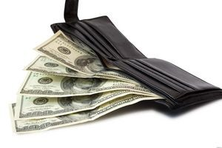

Запишем в тетрадь основные функции денег
Меры стоимости
Средства обращения
Средства платежа
Средства сбережения и накопления
Мировые деньги

Slide 15
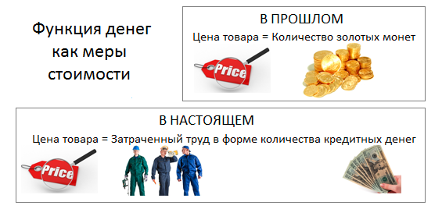
1. Мера стоимости
Мера стоимости формируется при образовании цены, она определяет стоимость товара, которая измеряется деньгами.

Slide 16

2. Средства обращения
Денежное выражение стоимости товаров еще не означает его реализацию. Должен произойти обмен.
Деньги — посредники при обмене от начала сделки до ее завершения.

Slide 17
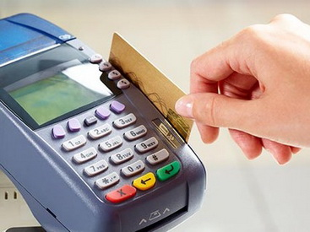
3. Деньги как средство платежа
При выплате заработной платы
Оплате штрафов, налогов
Покупке товаров в магазине

Slide 18
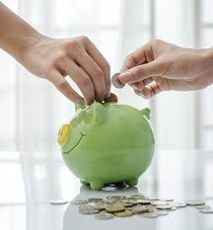
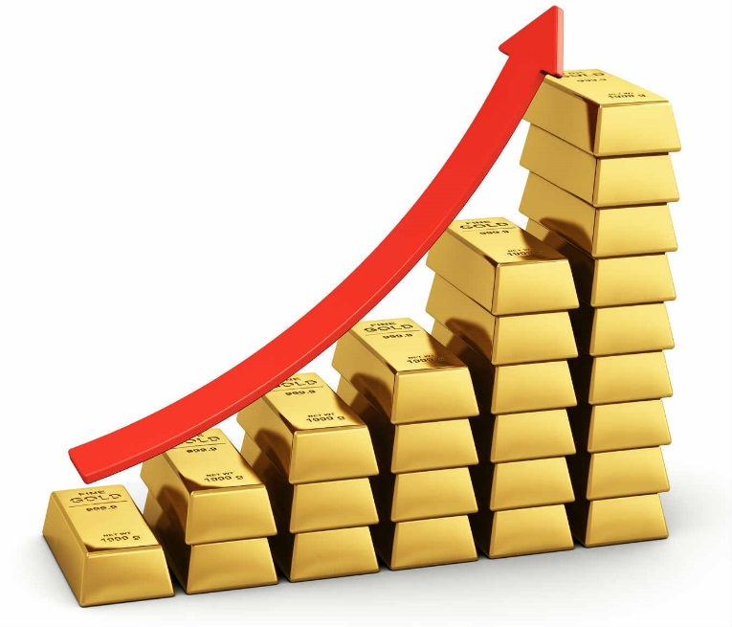
4. Деньги как средства накопления
Средства накопления — денежный резерв (остатки на счетах, золотовалютные резервы). Деньги, выполняющие функцию накопления.

Slide 19

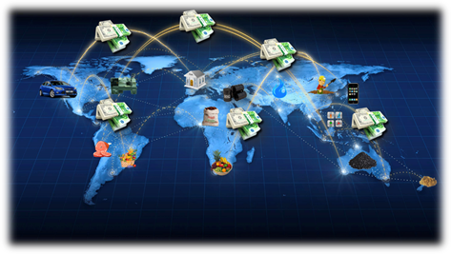
5. Мировые деньги
Мировые деньги — это денежные средства, которые обслуживают международные экономические отношения. Функцию мировых денежных средств могут выполнять в принципе любые нацденьги, которые свободно конвертируются.

Slide 20
Продаются в магазине
(вытянуть руки перед собой, ладонями вверх)
Йогурт, молоко, кефир
(соединять пальчики левой и правой руки)
Ряженка , сметана, сыр,
(поочередно, начиная с мизинцев, на слове сыр соединить ладошки хлопком)
Чай, конфеты, шоколад
(Разъединяем пальчики поочередно )
Яблоки и виноград.
(руки плотно прикасаются друг другу)
Детский мяч в магазине
(крутят руки влево и вправо)
Продают в большой корзине
Нужно важное купить (хлопнуть ладонью левой руки о правую)
Чтобы экономным быть!

Slide 21

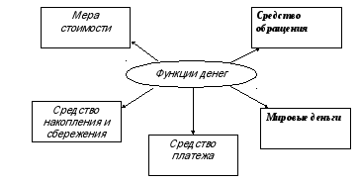


Slide 22
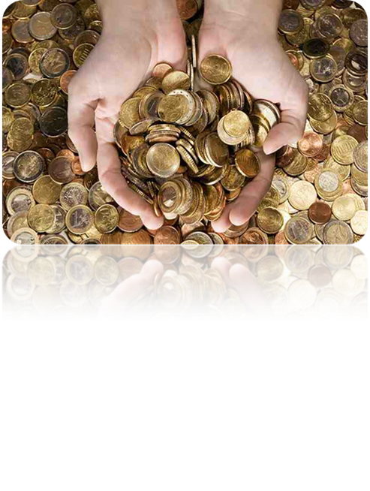
Нумизматика - вспомогательная историческая дисциплина, изучающая историю монетной чеканки и денежного обращения по монетам.

Slide 23
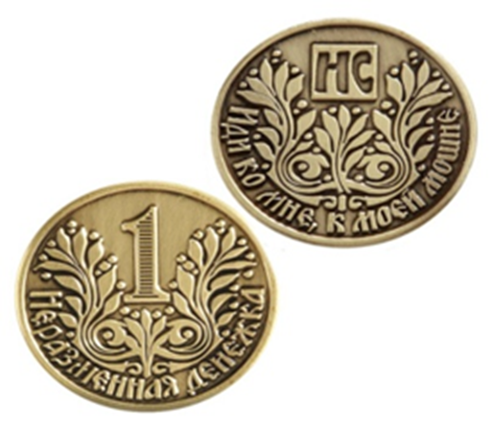
Аверс – лицевая сторона монеты, на ней содержится номинал монеты.
Реверс – оборотная сторона монеты, на ней содержится герб государства.
Номинал – нарицательная стоимость, указанная на монете.
Легенда – надпись, содержащая название города, государства, год чеканки, наименование монеты.
Гурт – боковая поверхность, ободок, ребро, обрез монеты.

Slide 24
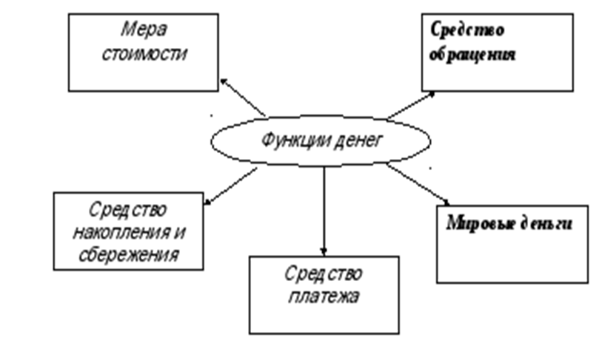

Slide 25
Рефлексия «Комплимент»

Slide 26
Домашнее задание
выполнить задание на выбор:
1. Жил на свете человек стр .108
Прочитать и пересказать.
2. Подготовить презентацию «Интересные факты про деньги»
3. Задания для всех тесты по QR- коду.

Slide 27
Спасибо за внимание

